Slide 1
مشروع بيت العيلة
قرية أبيس 8/4

Slide 2
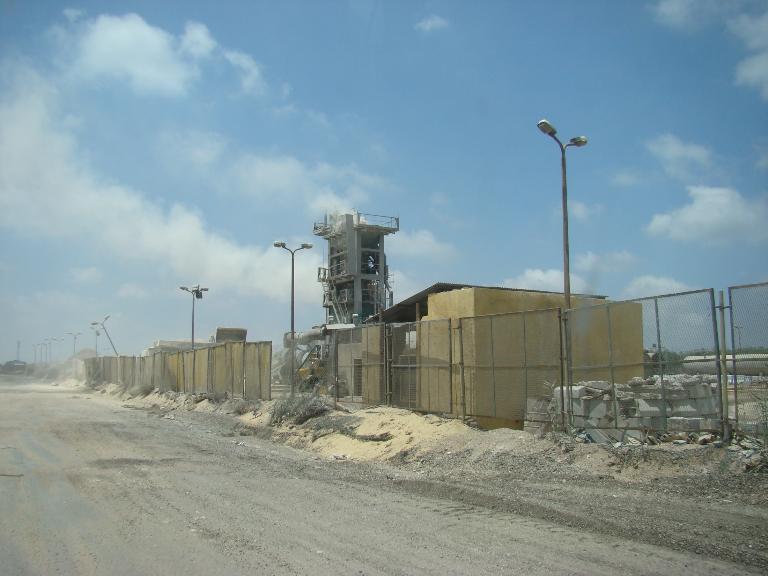

Slide 3
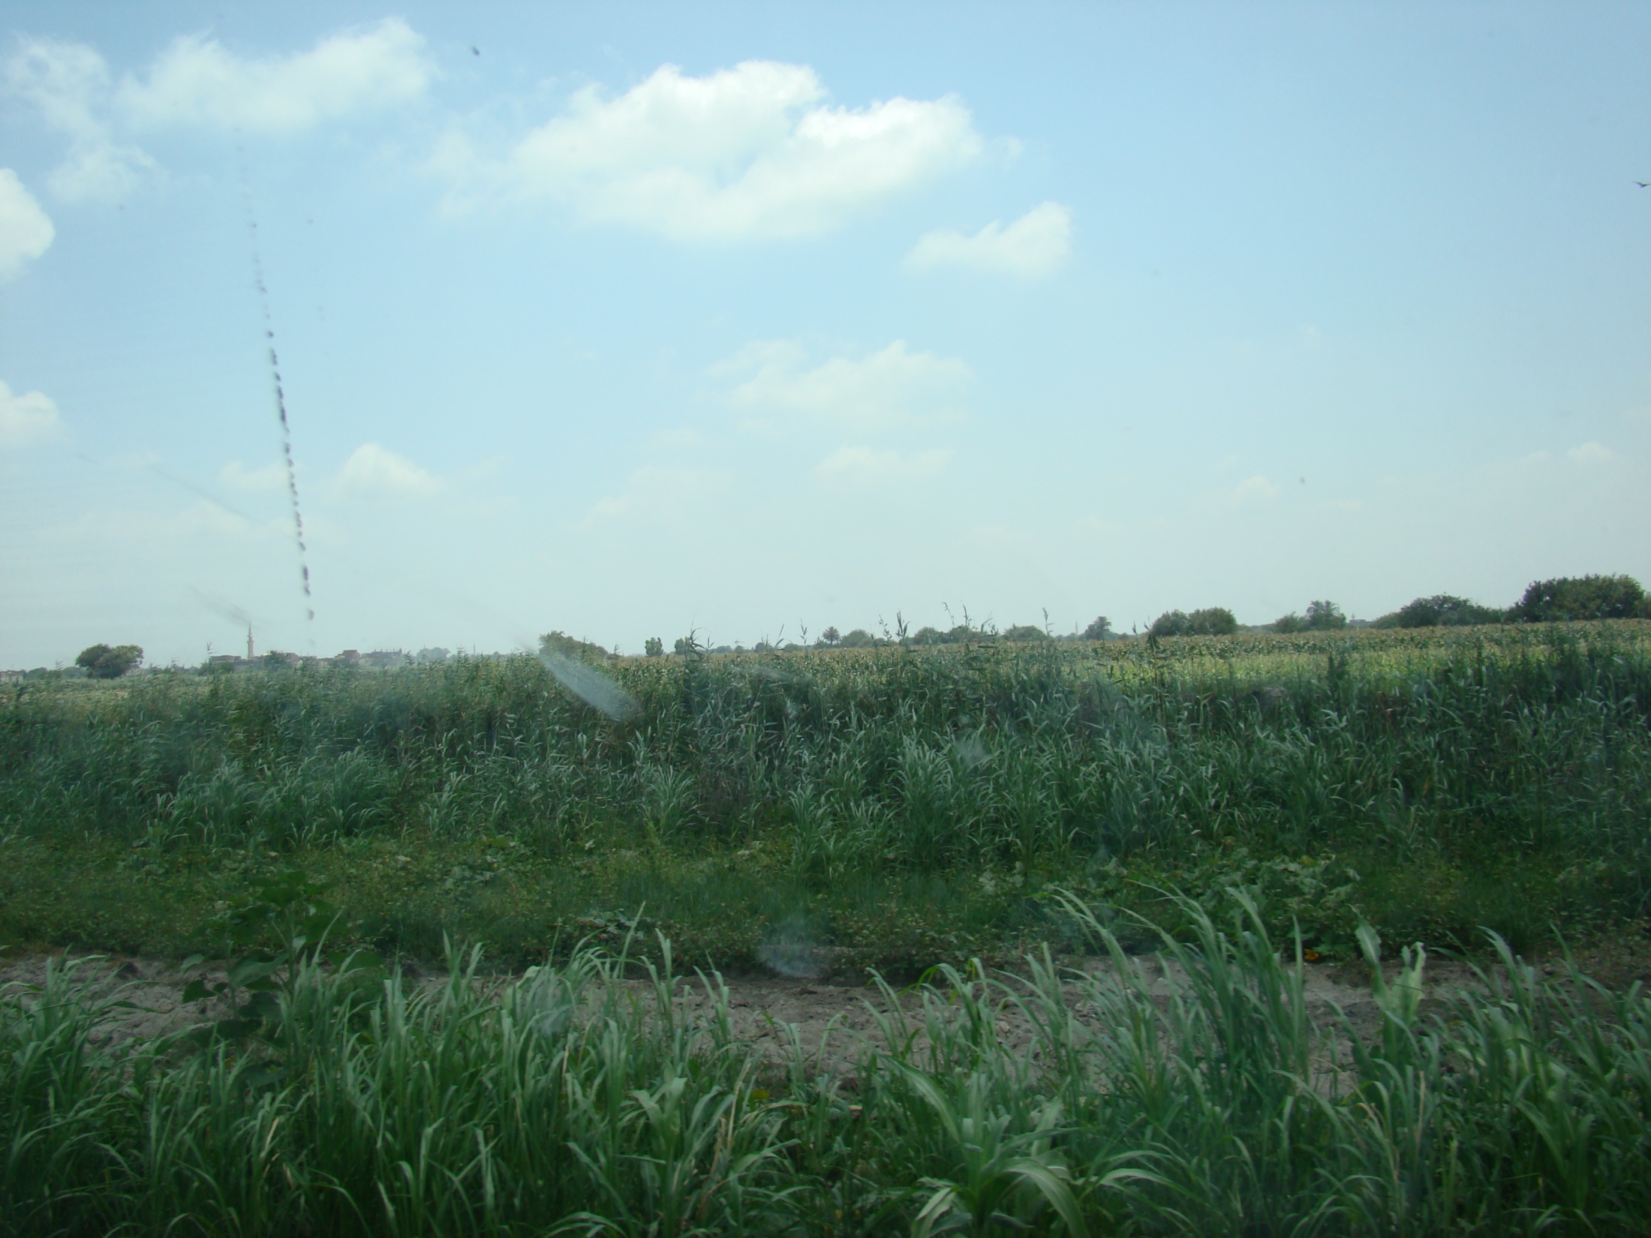

Slide 4
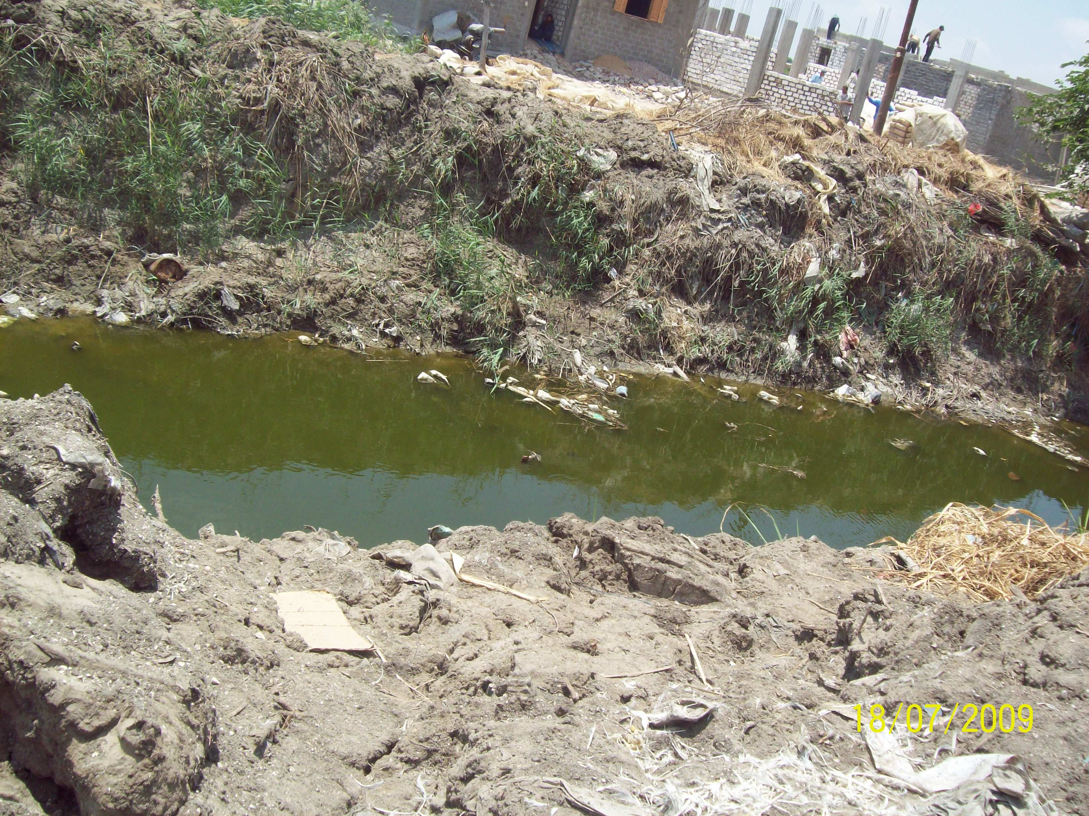

Slide 5
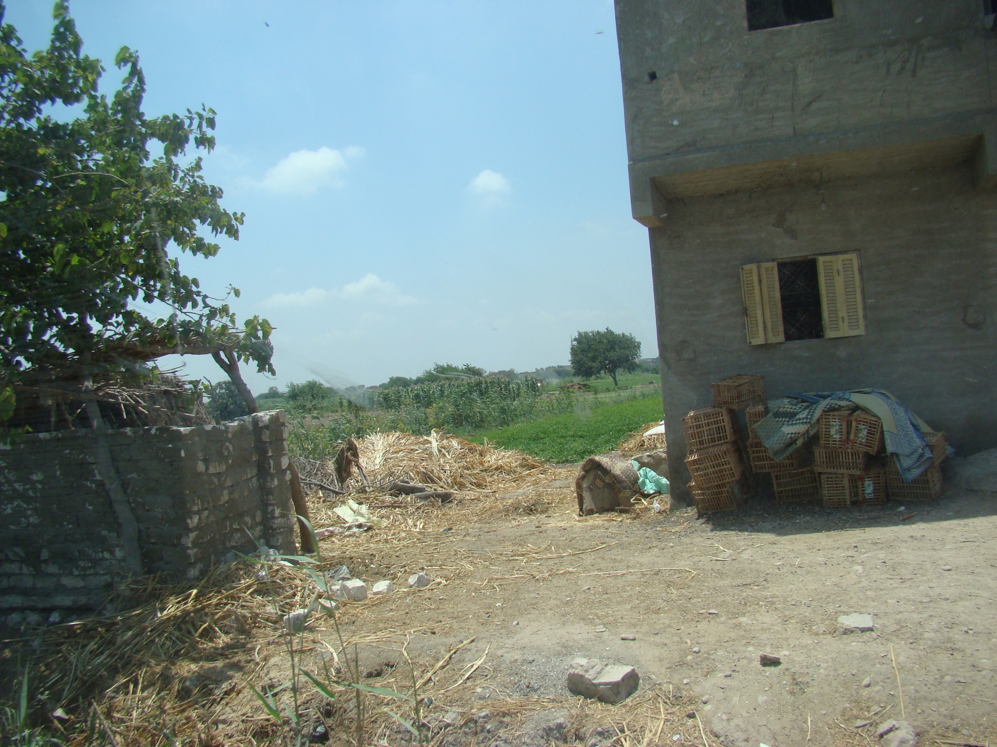

Slide 6
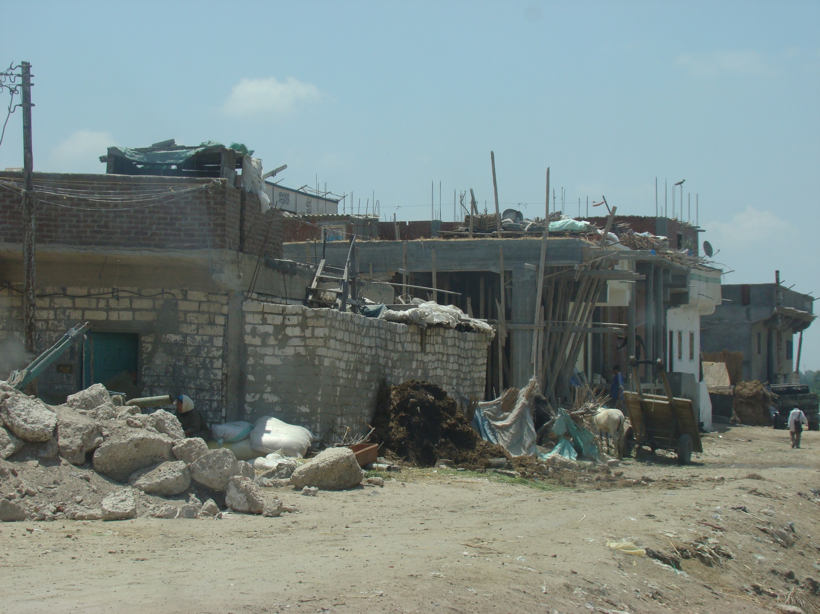

Slide 7
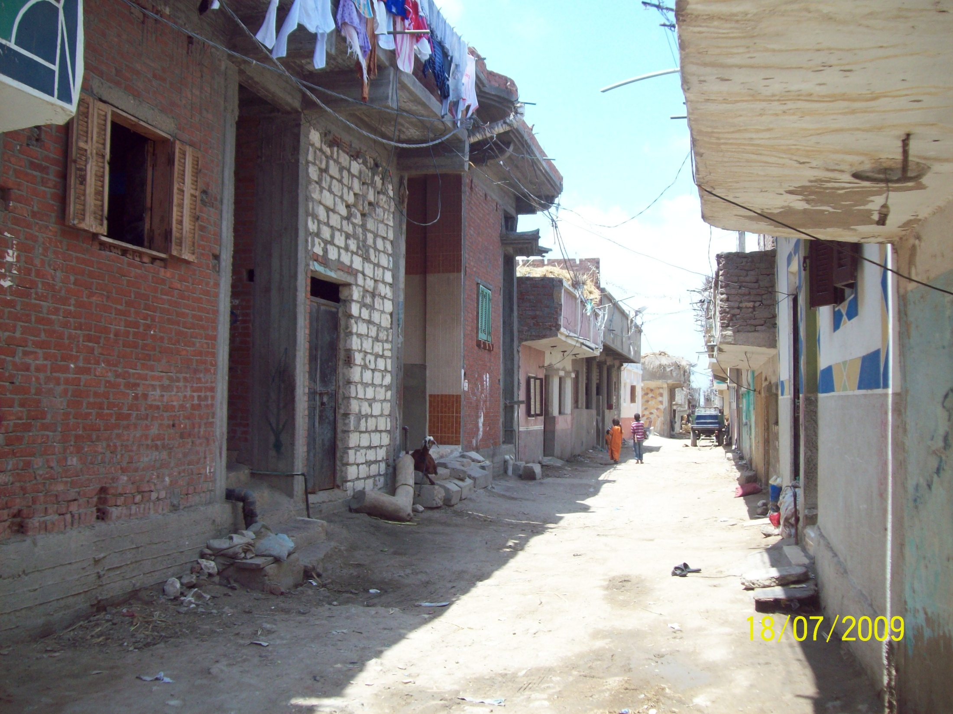

Slide 8
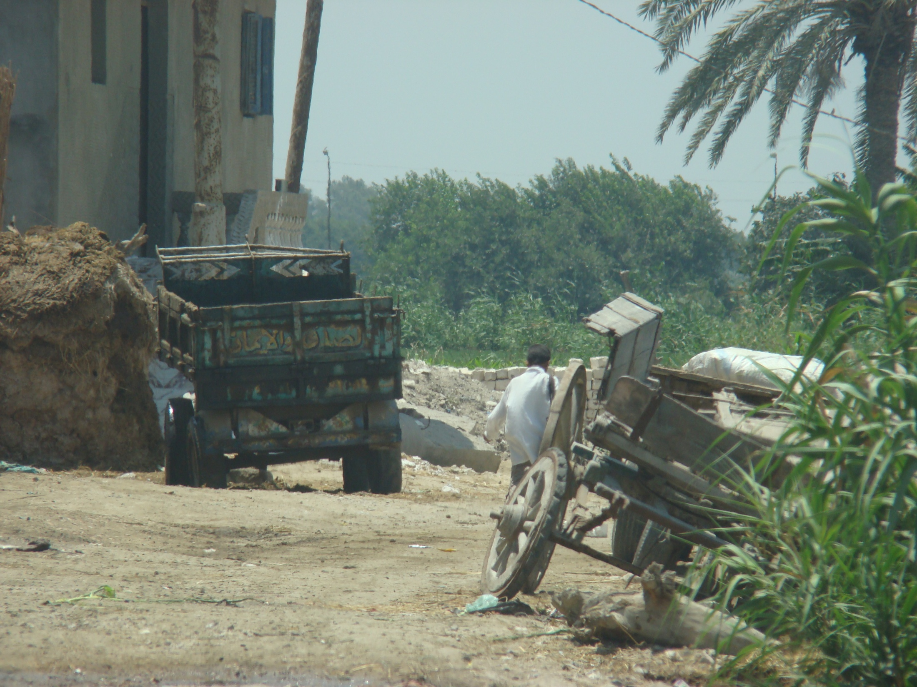

Slide 9
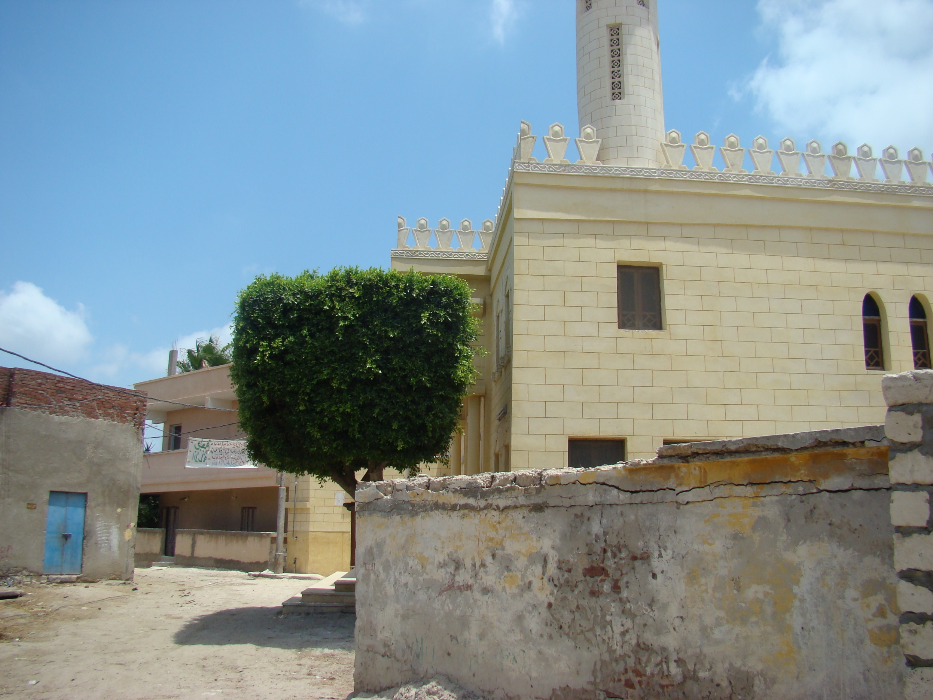

Slide 10
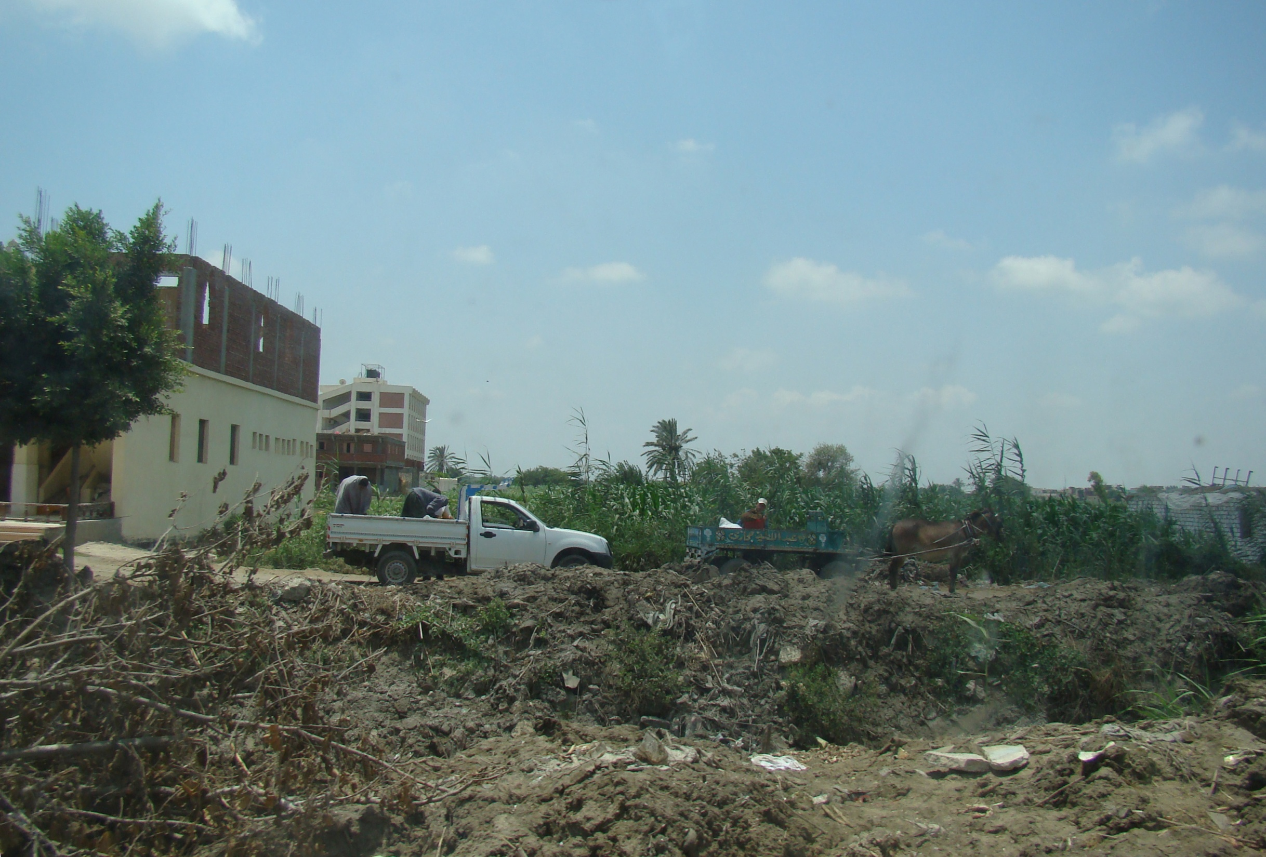

Slide 11
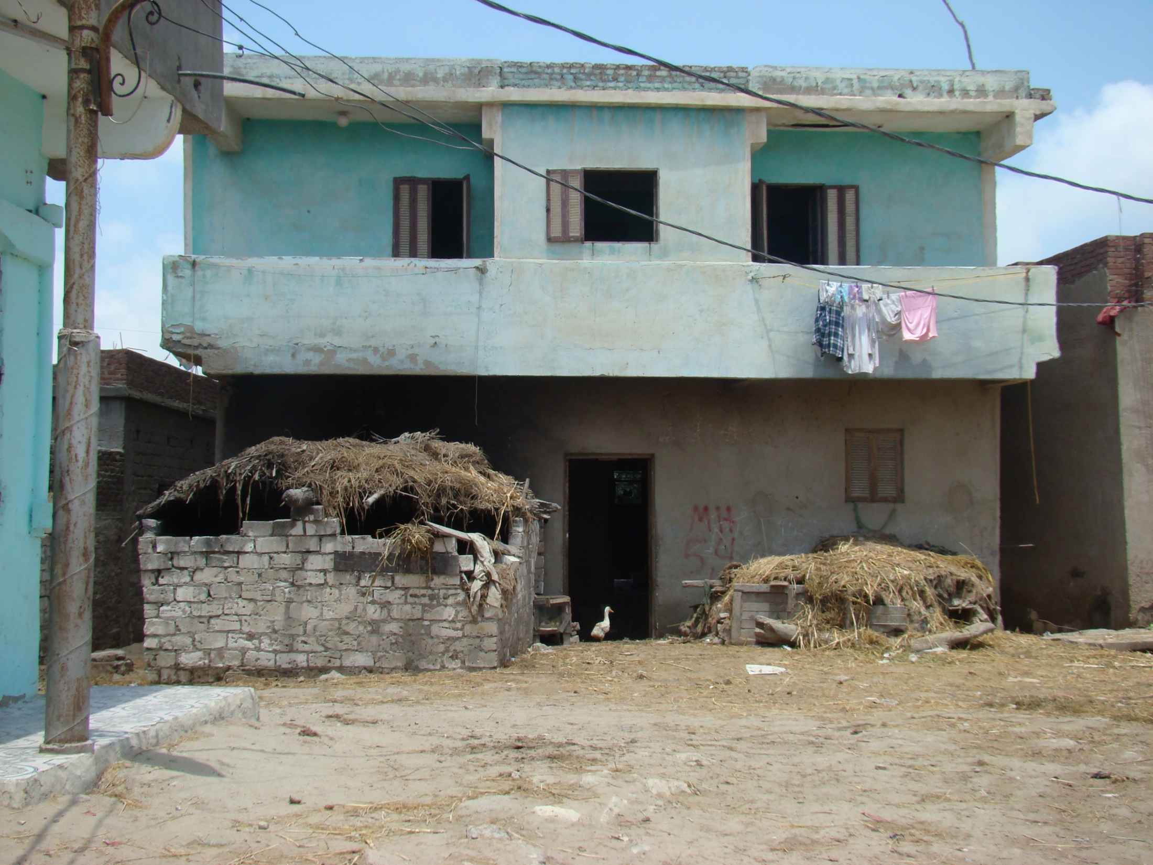

Slide 12
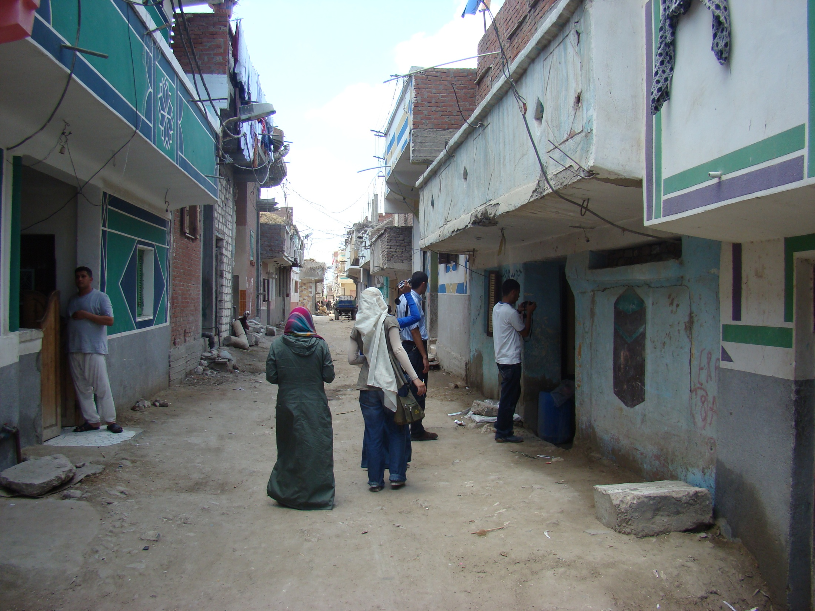

Slide 13
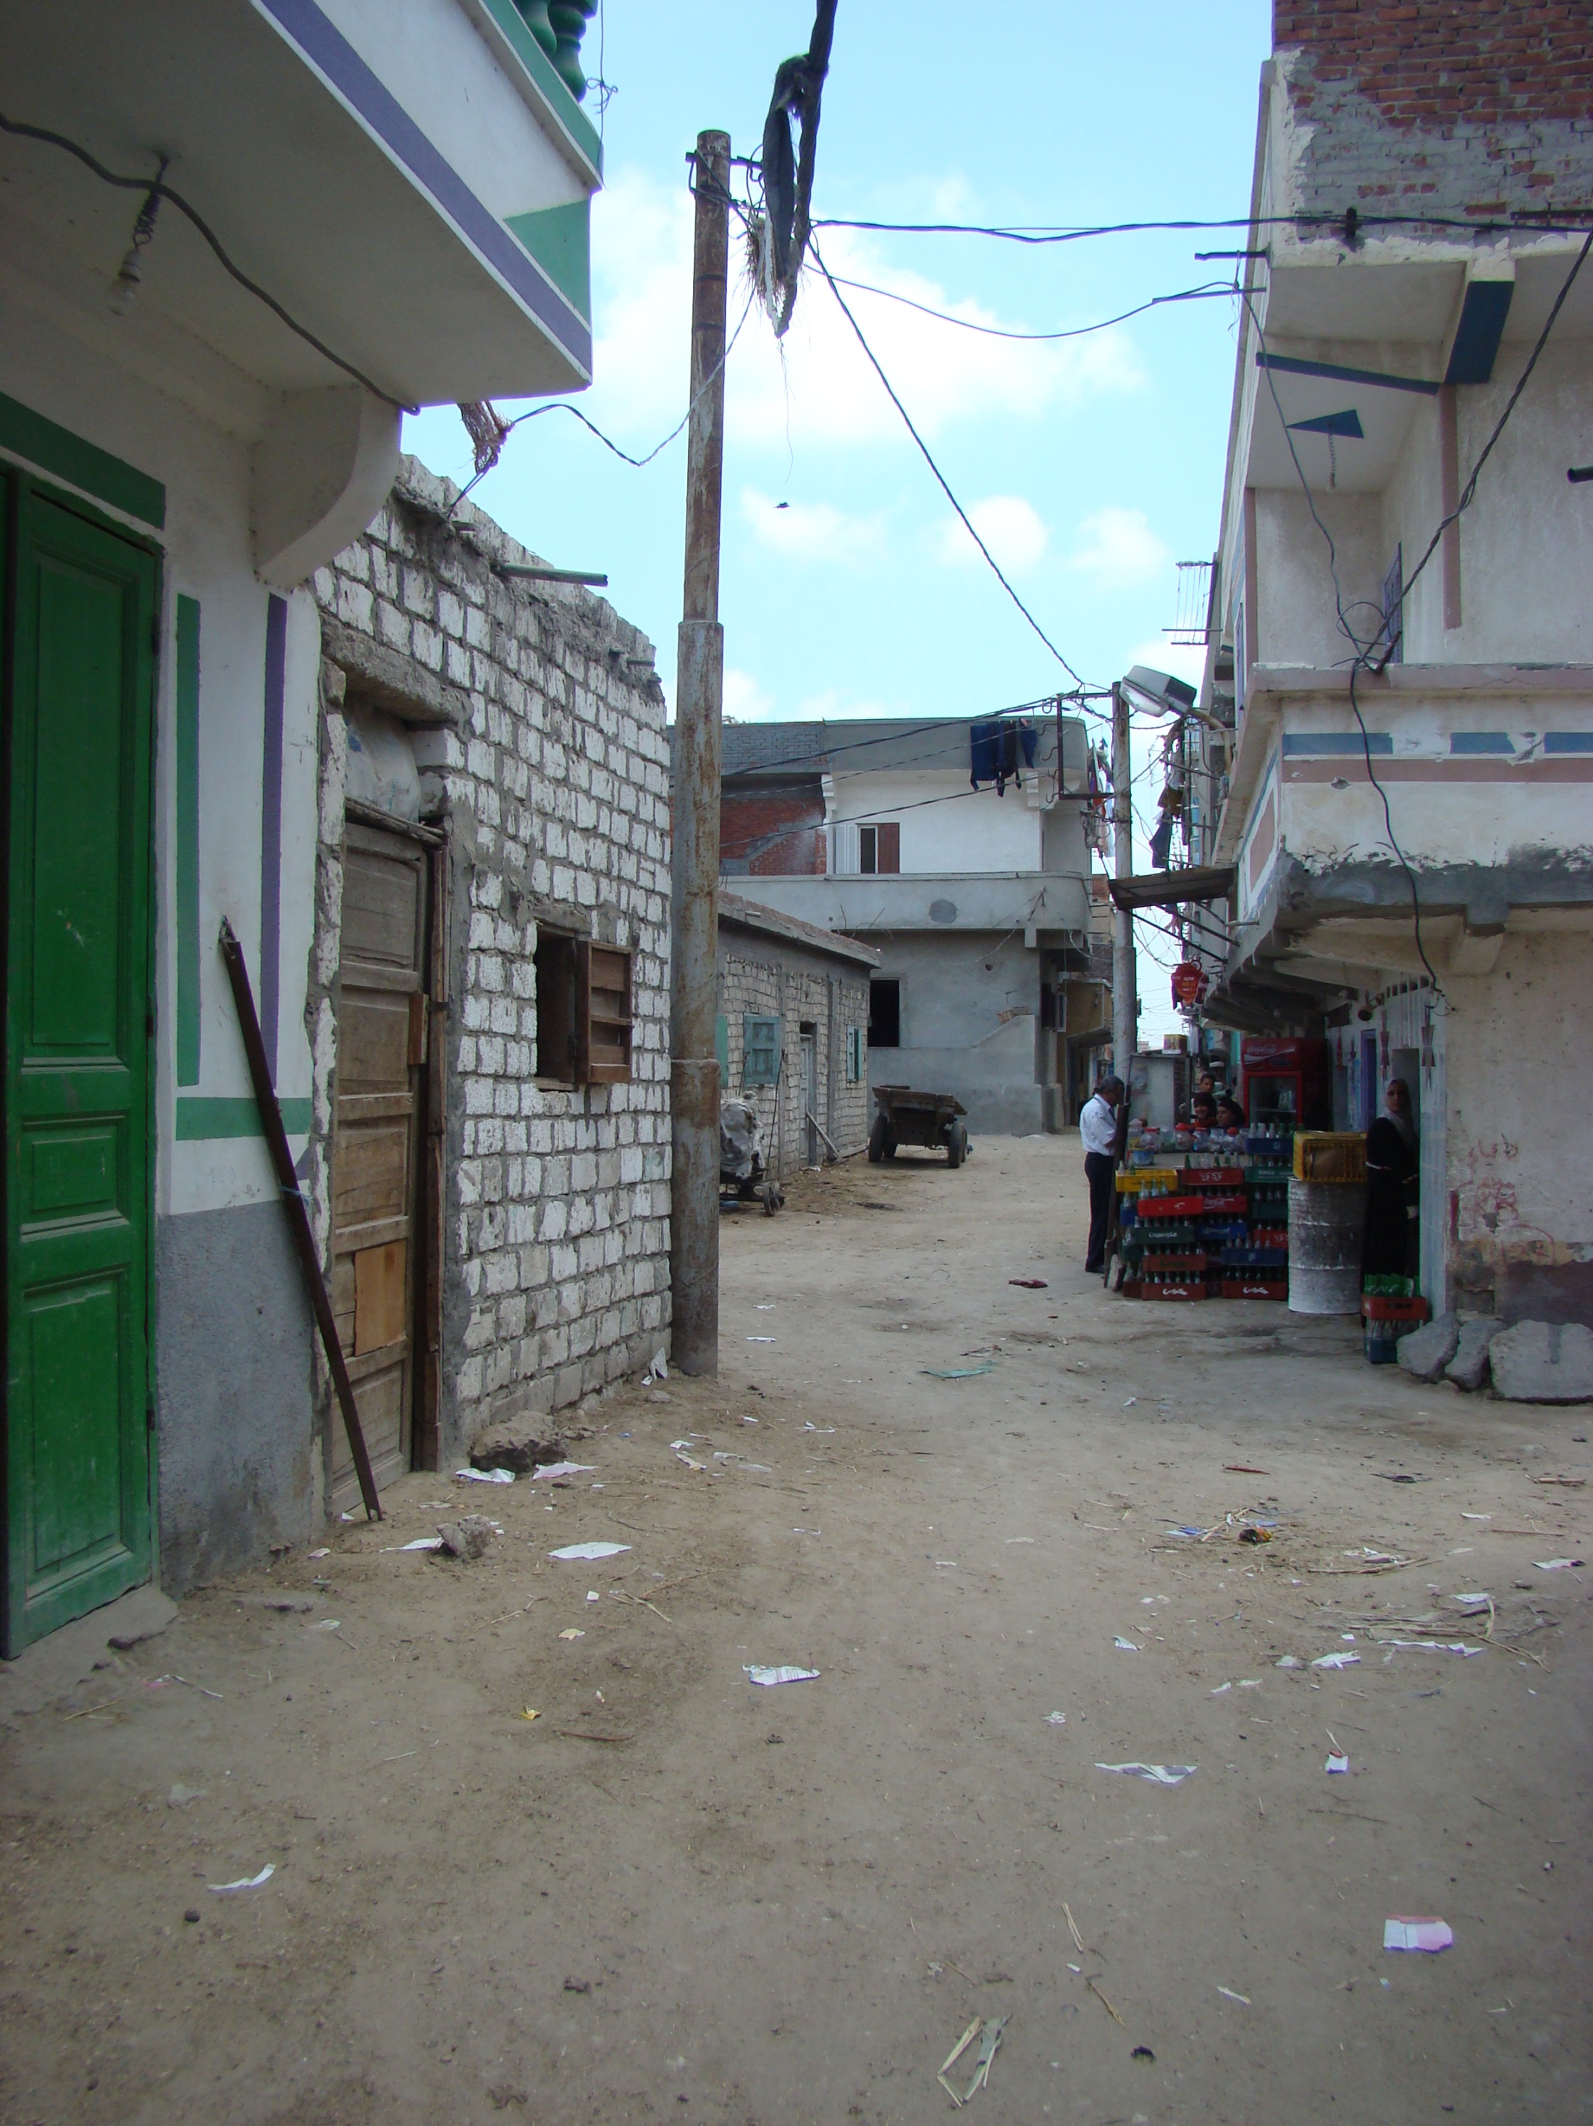

Slide 14
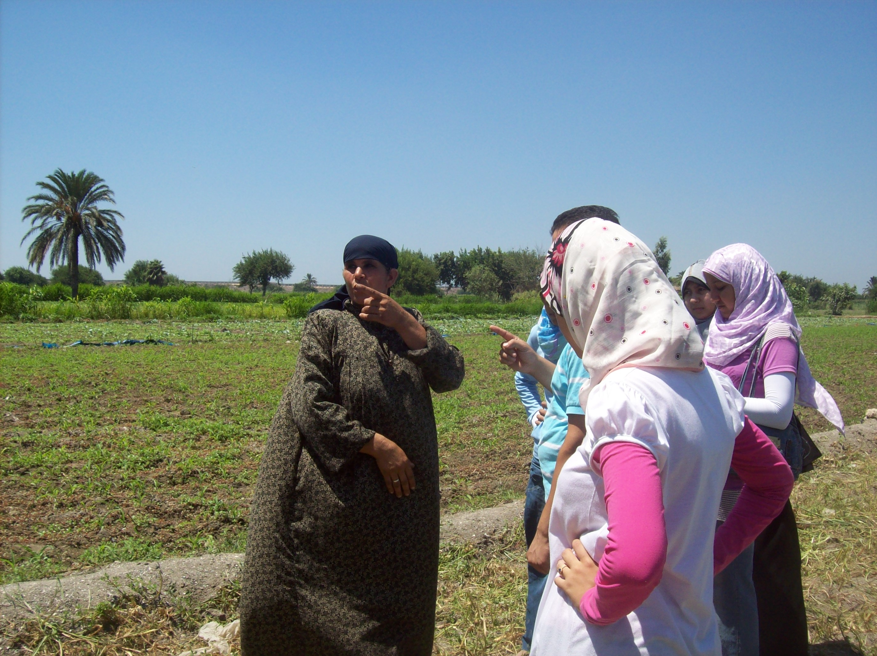

Slide 15
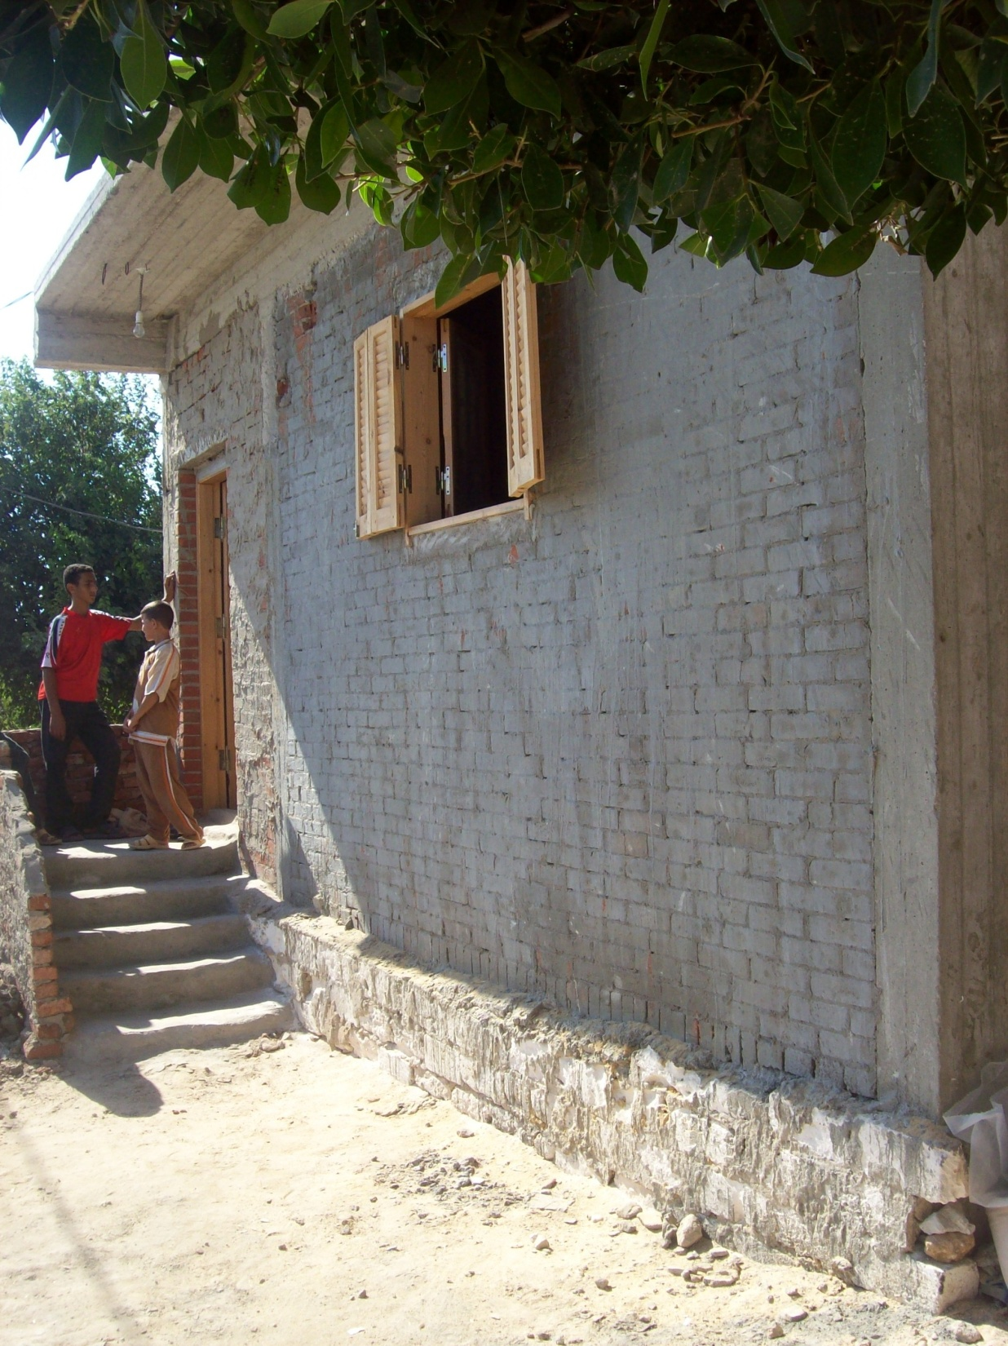

Slide 16
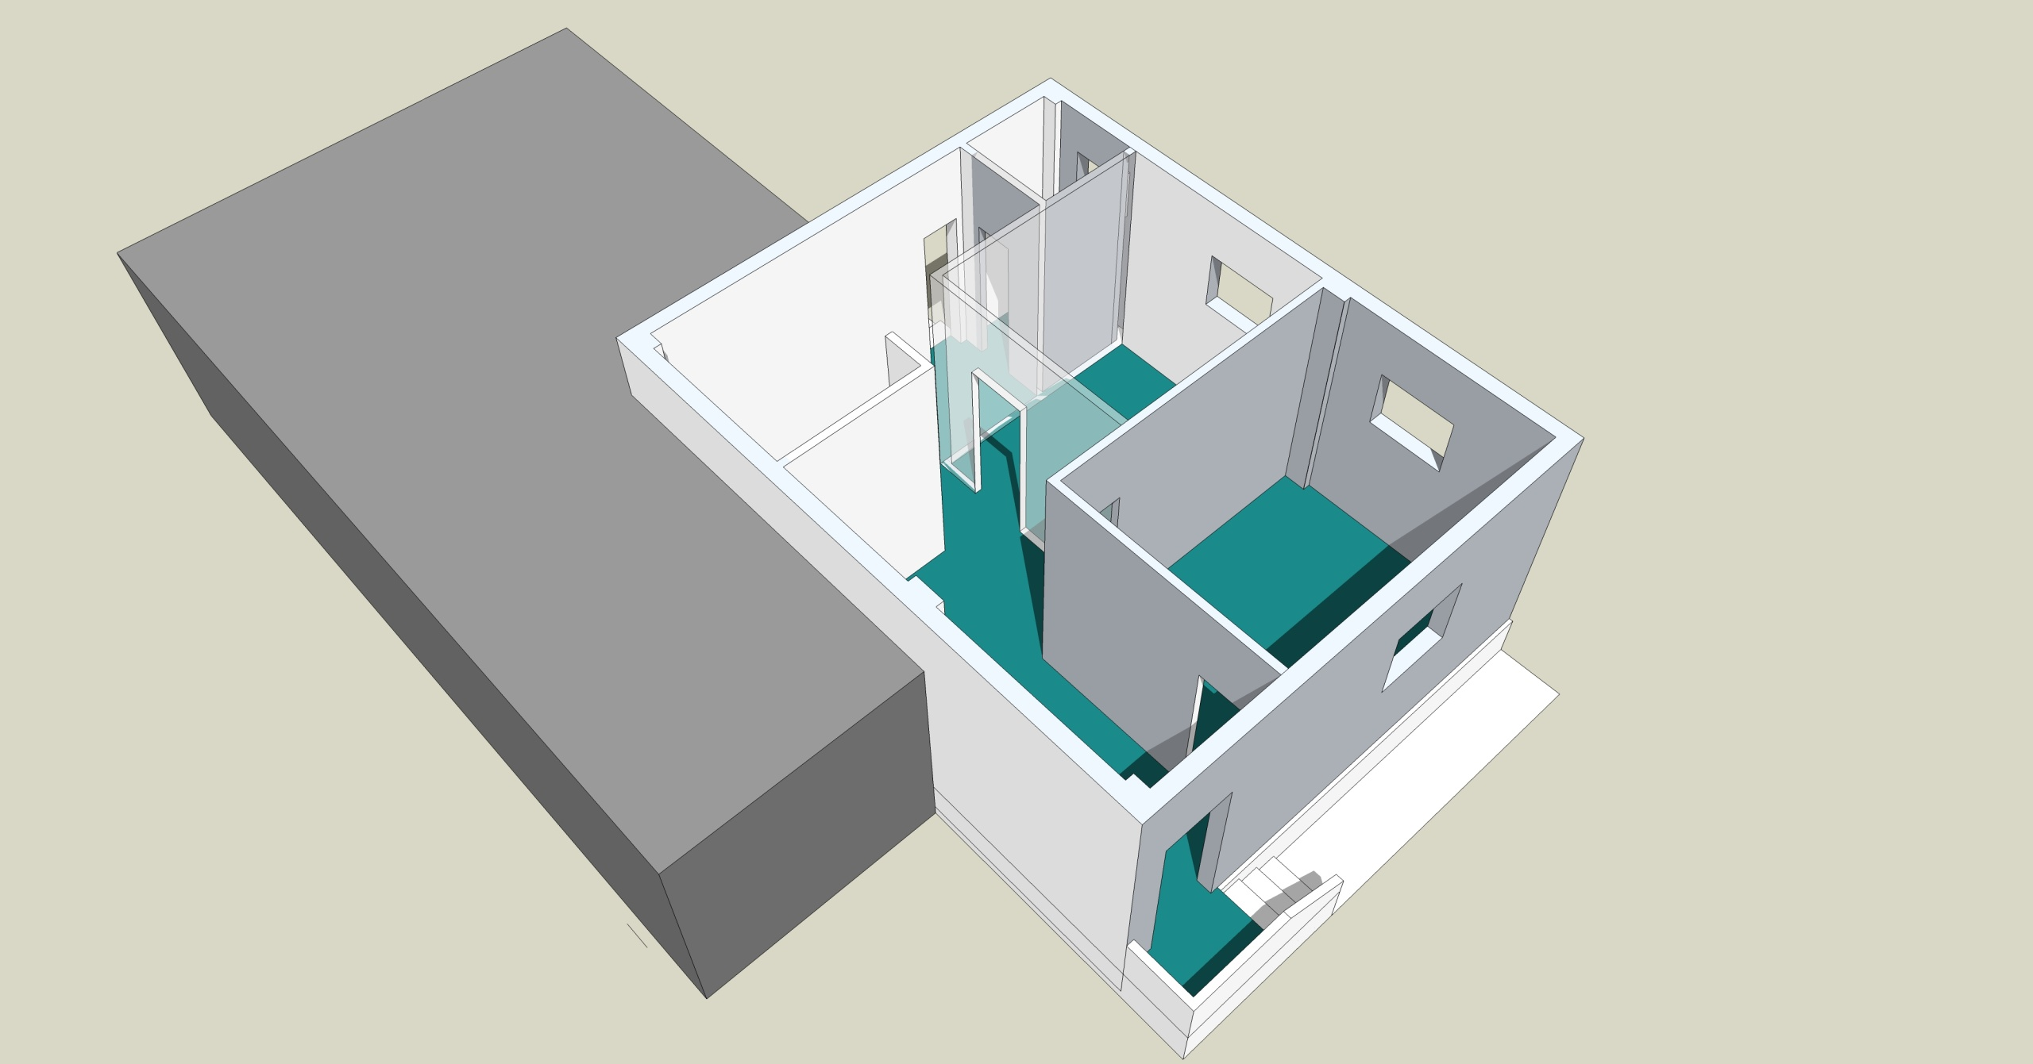

Slide 17
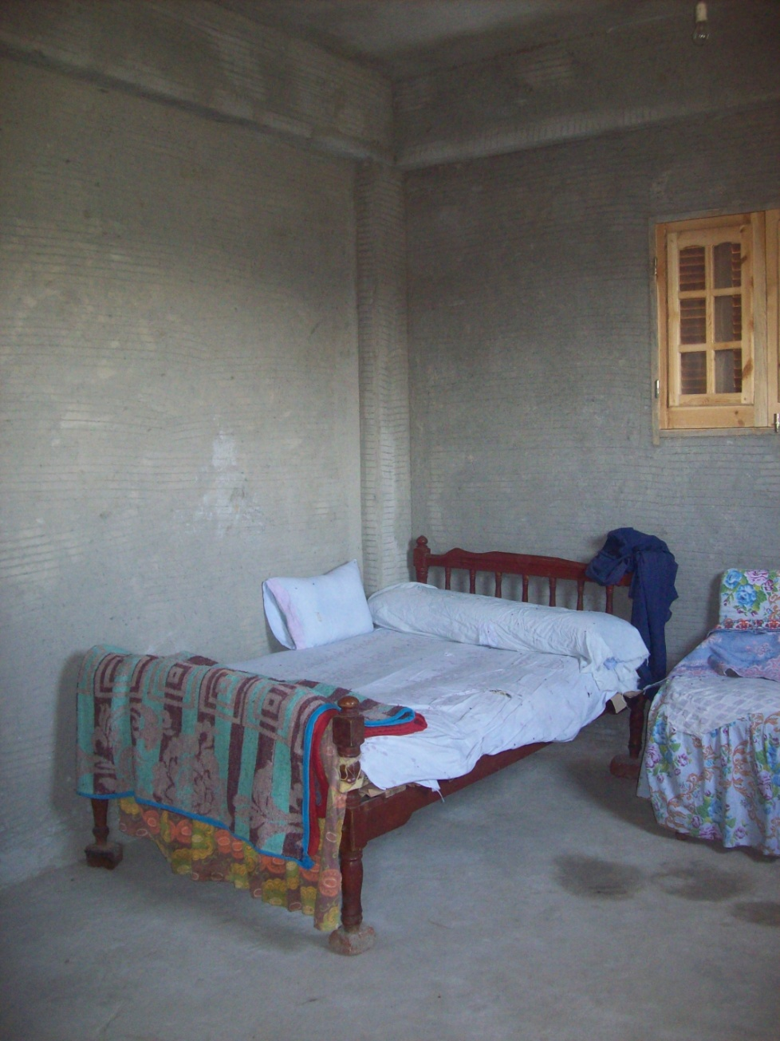

Slide 18
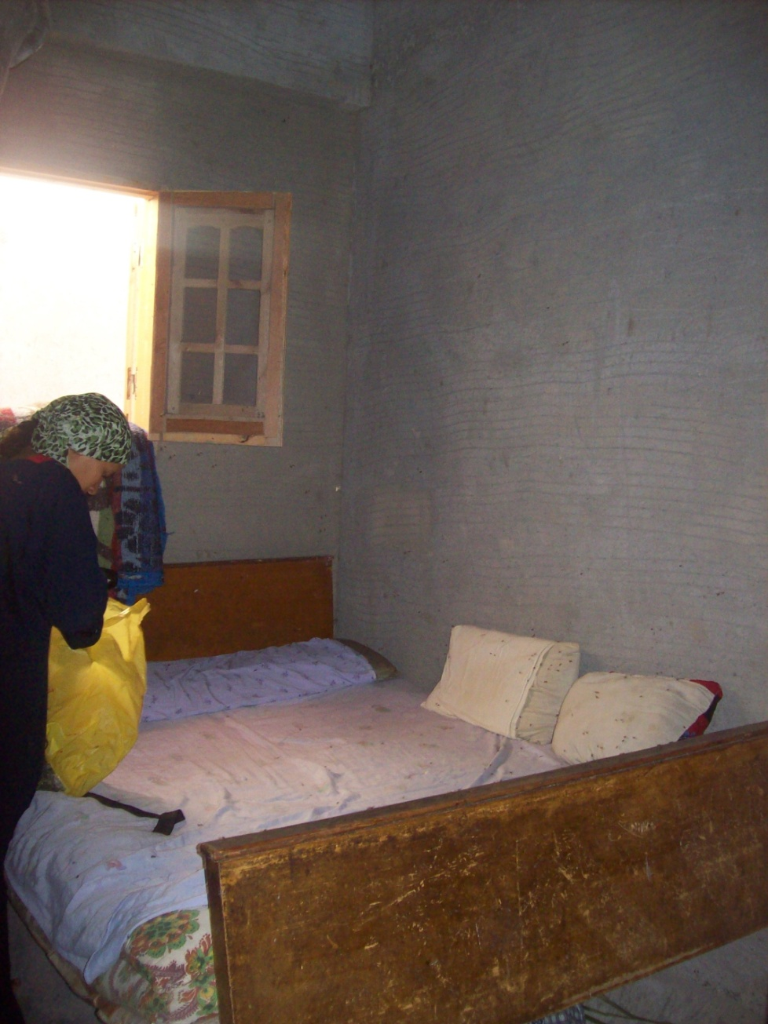

Slide 19
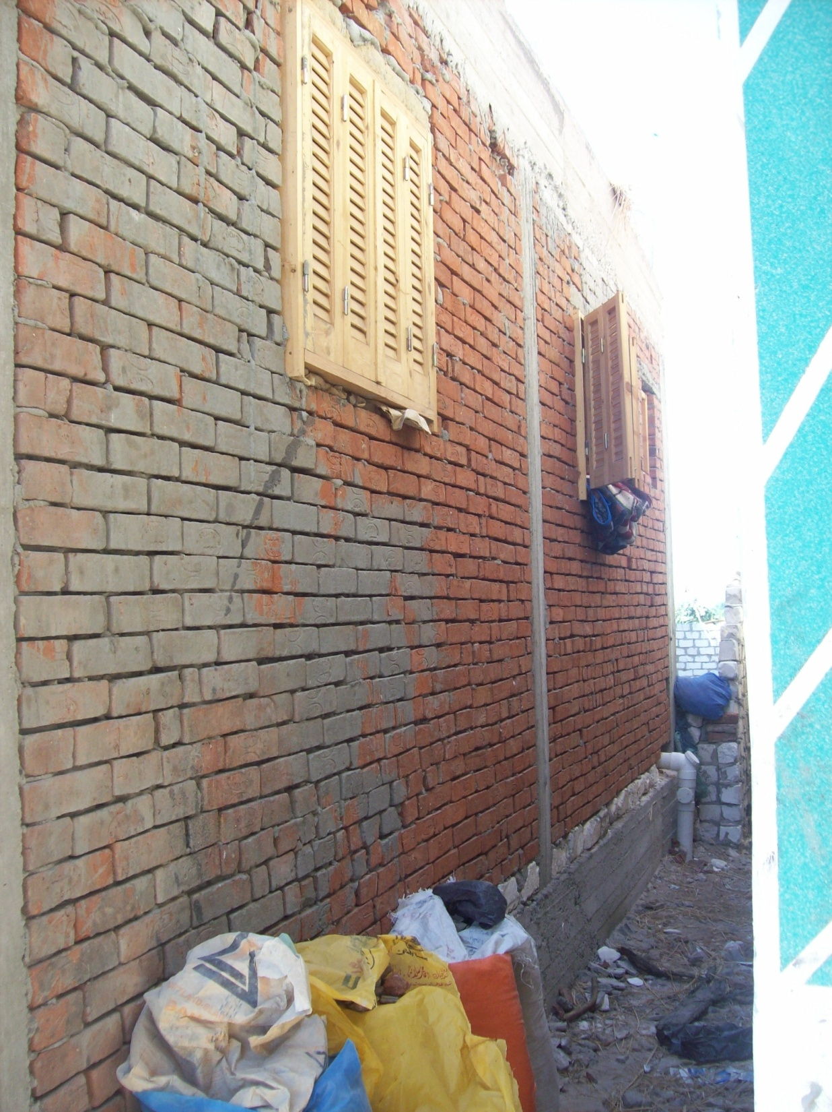
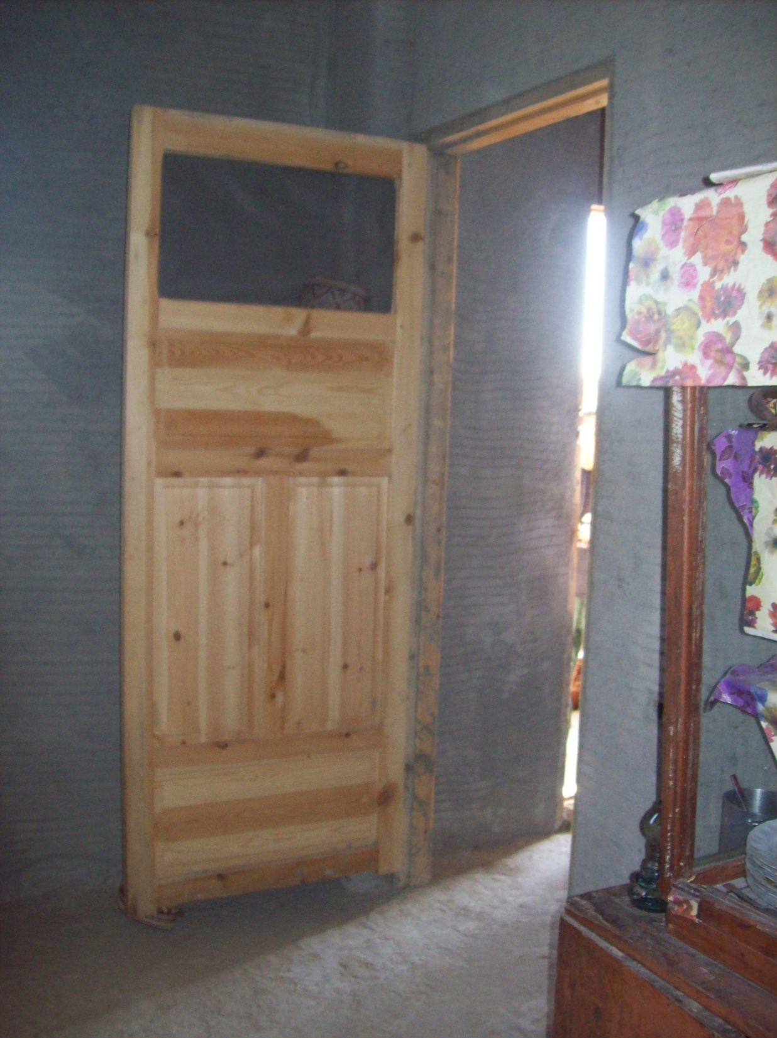

Slide 20
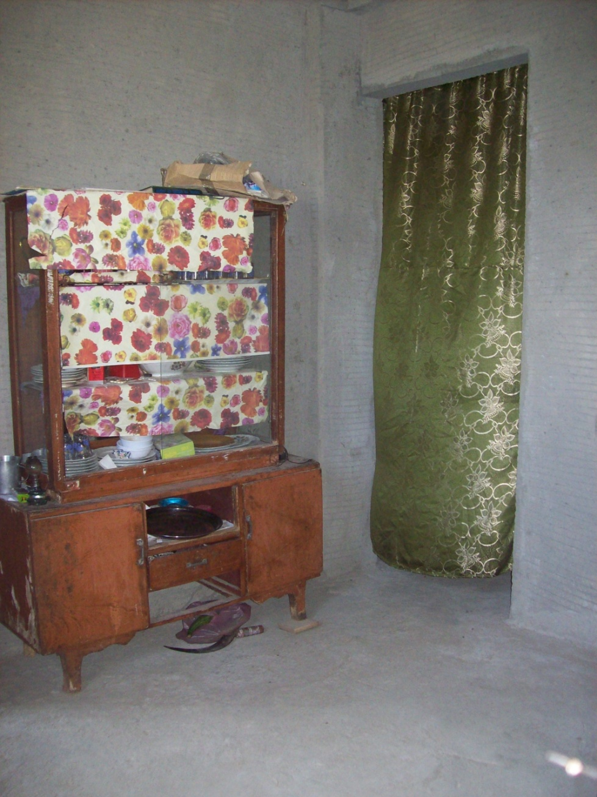

Slide 21
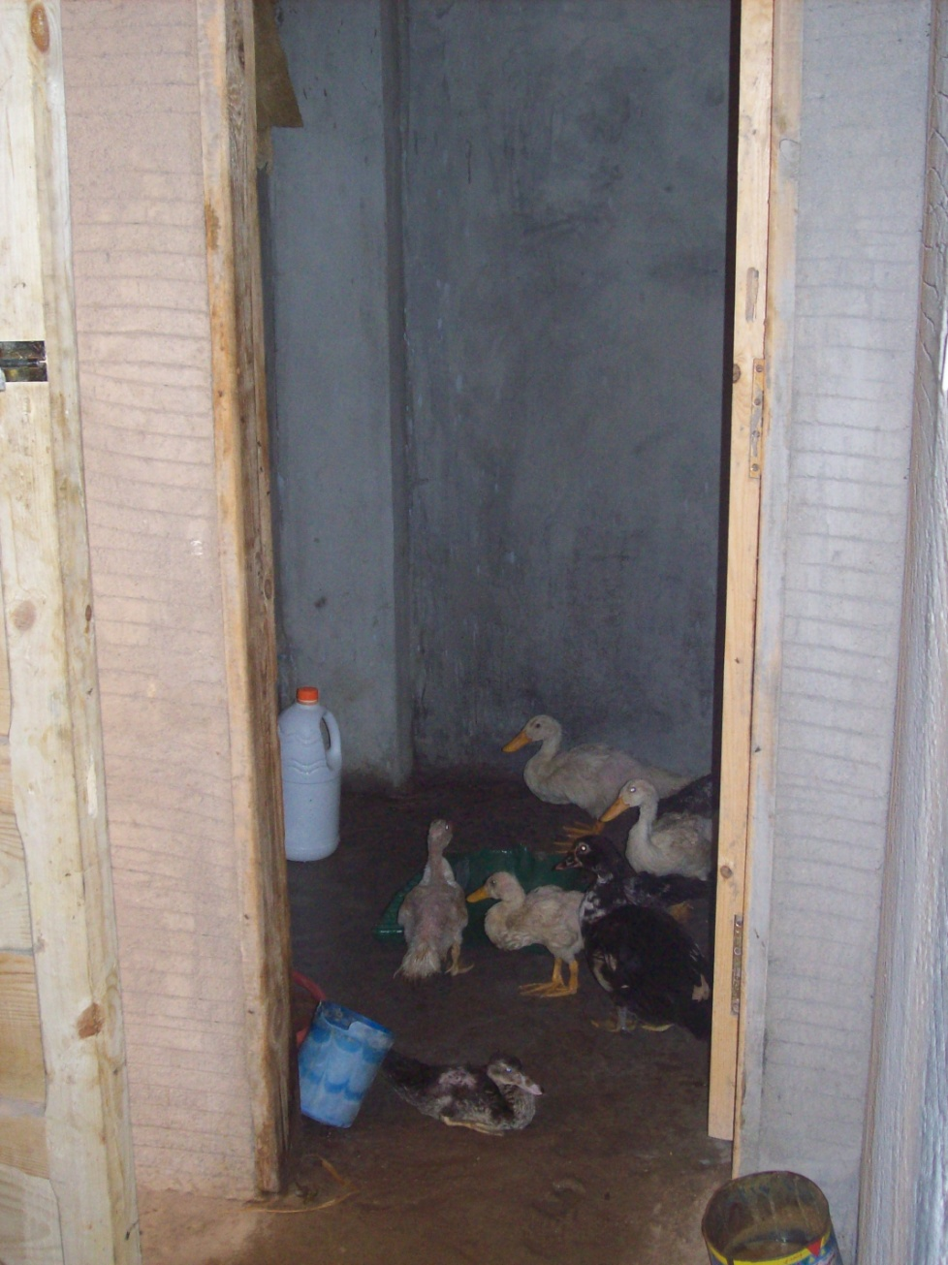

Slide 22
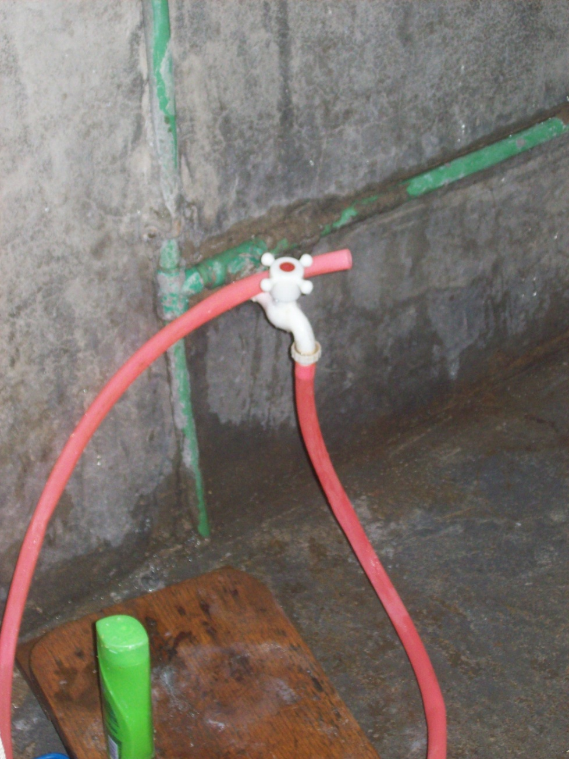

Slide 23
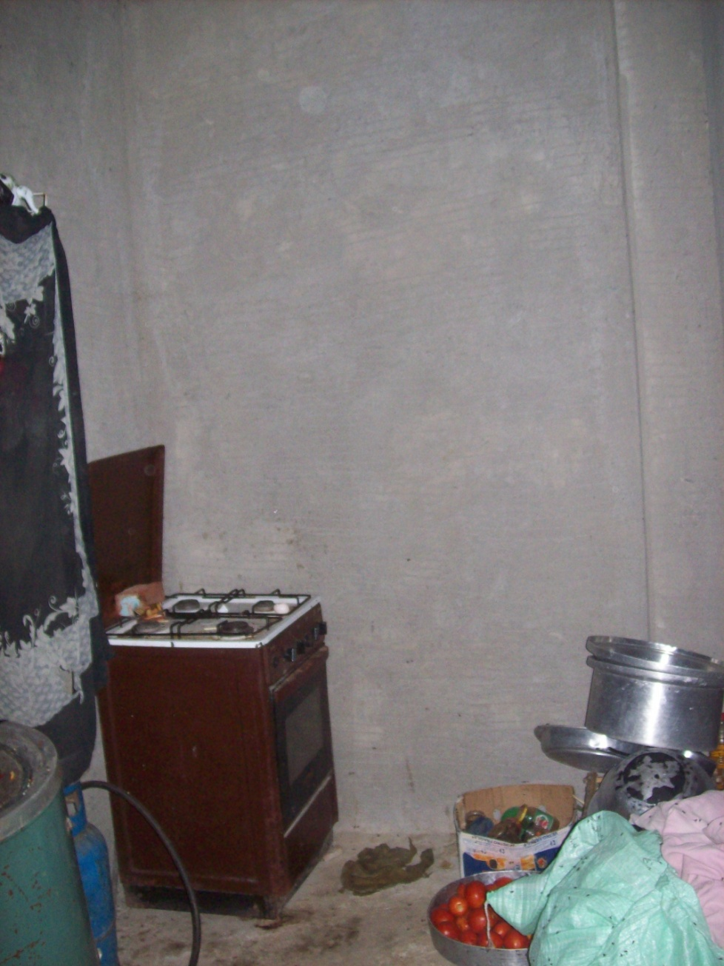
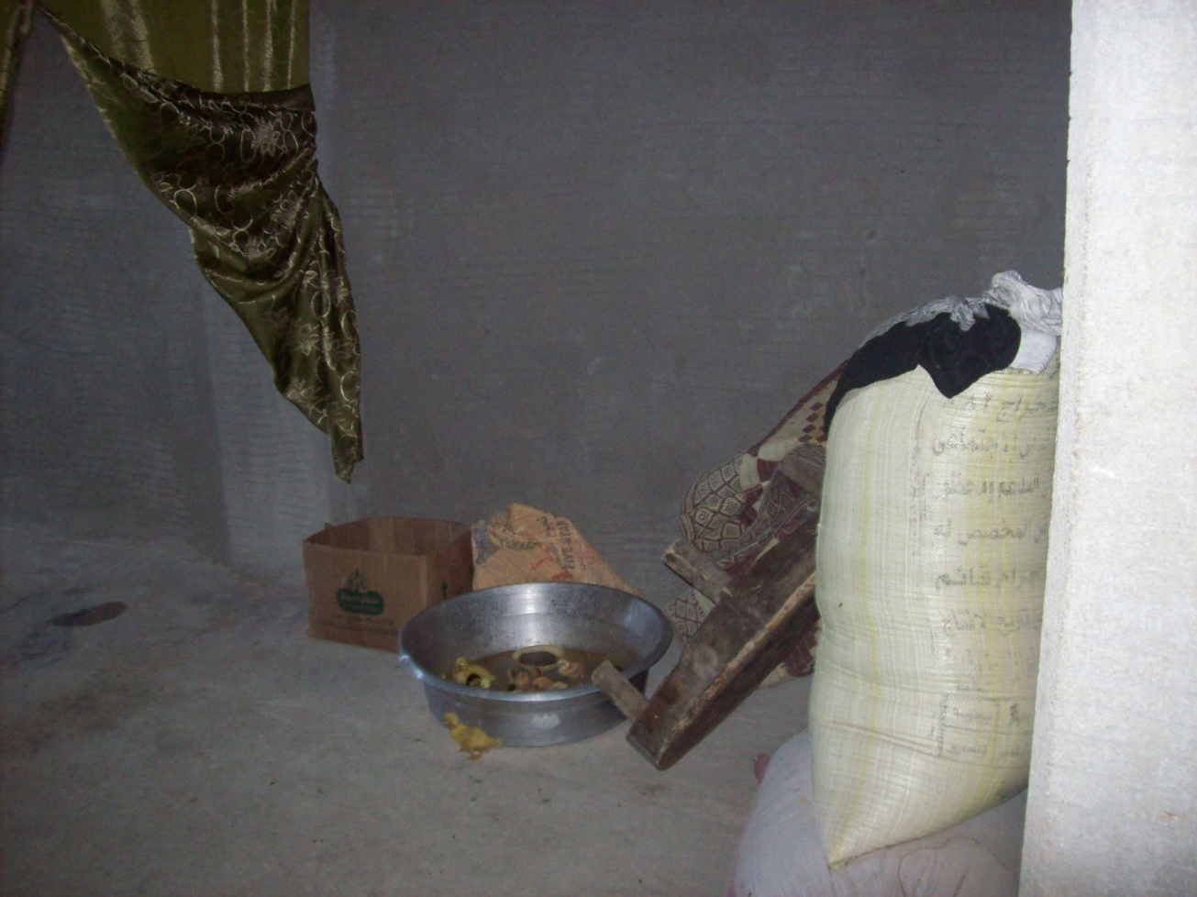
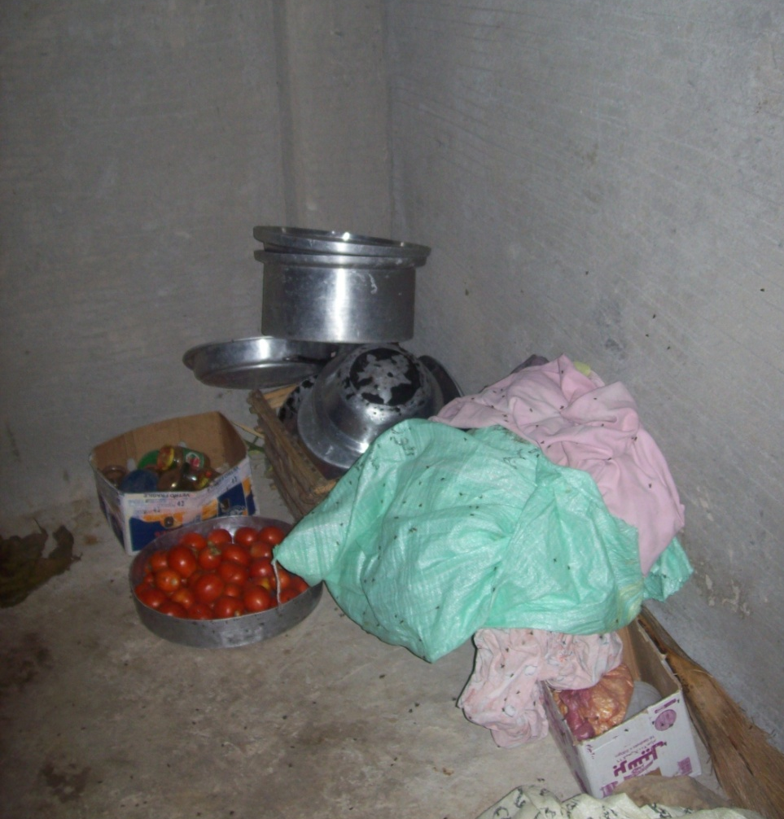

Slide 24
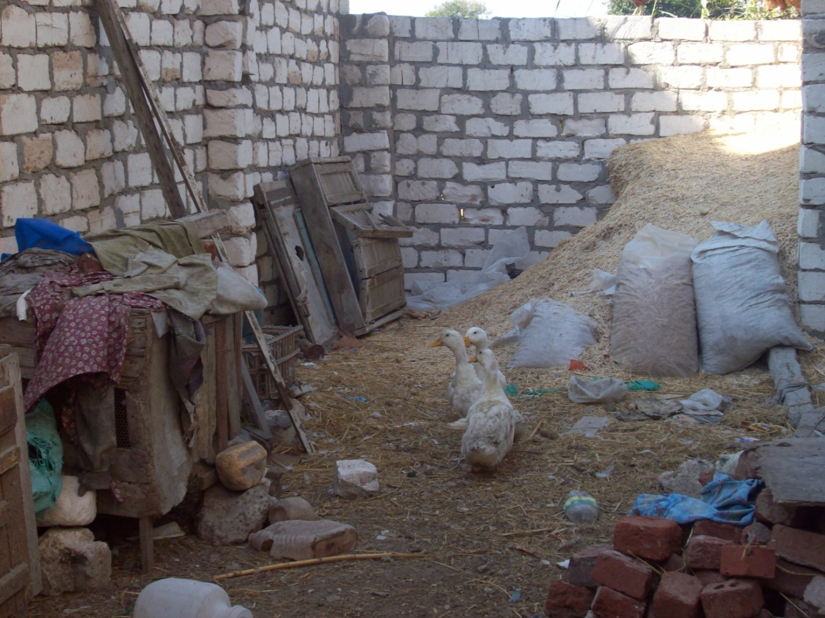

Slide 25
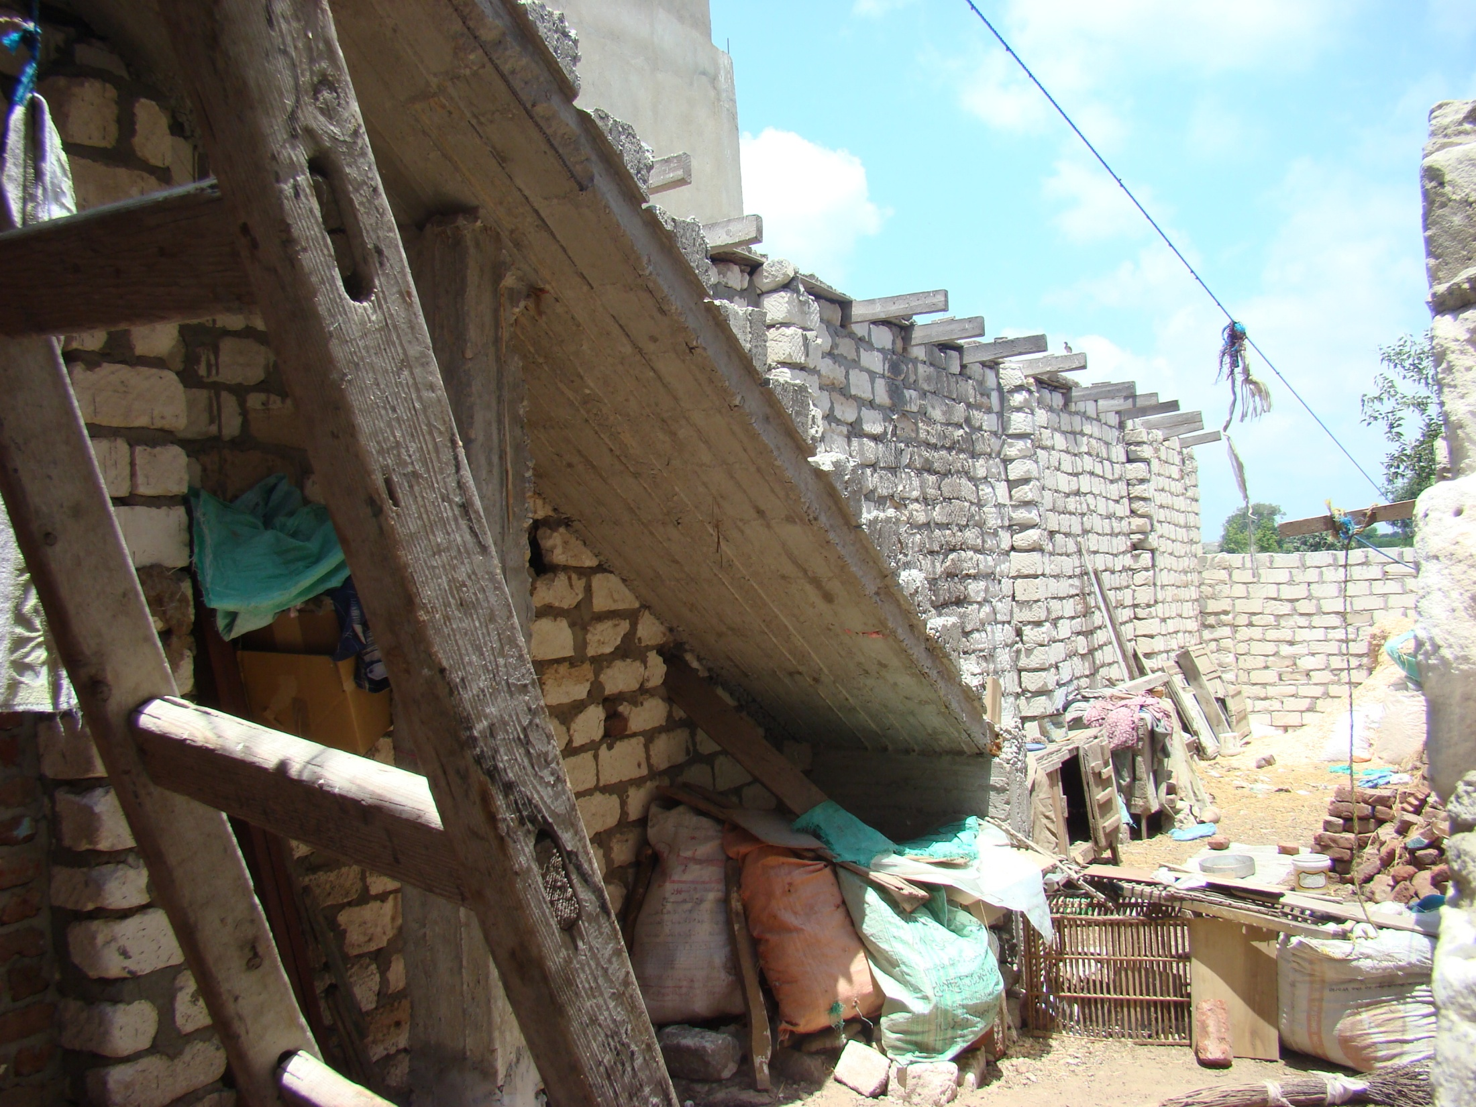

Slide 26
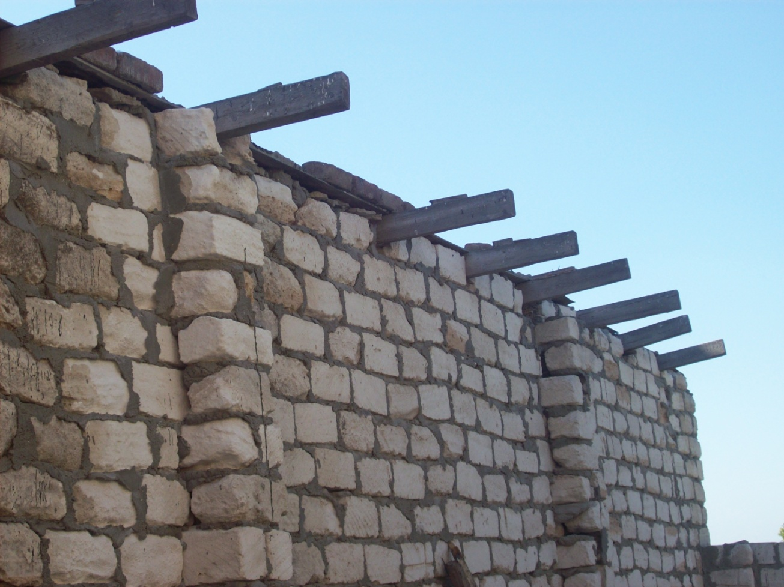

Slide 27
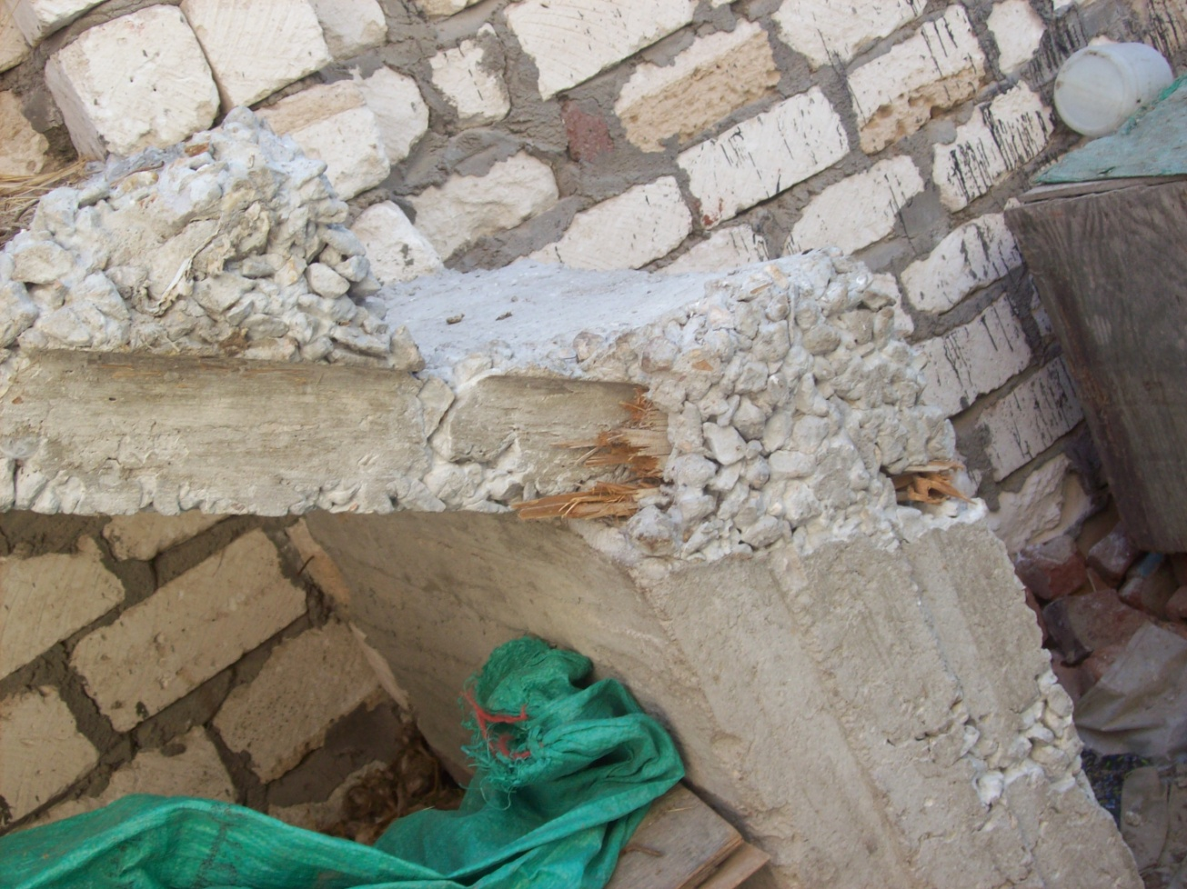

Slide 28
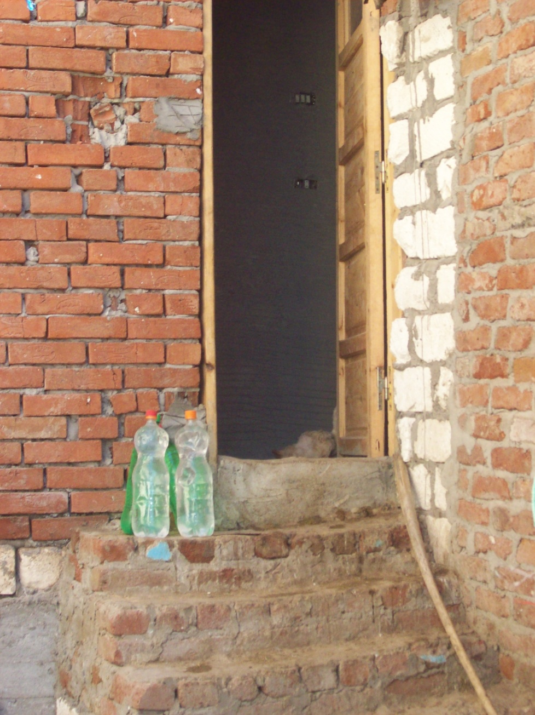

Slide 29
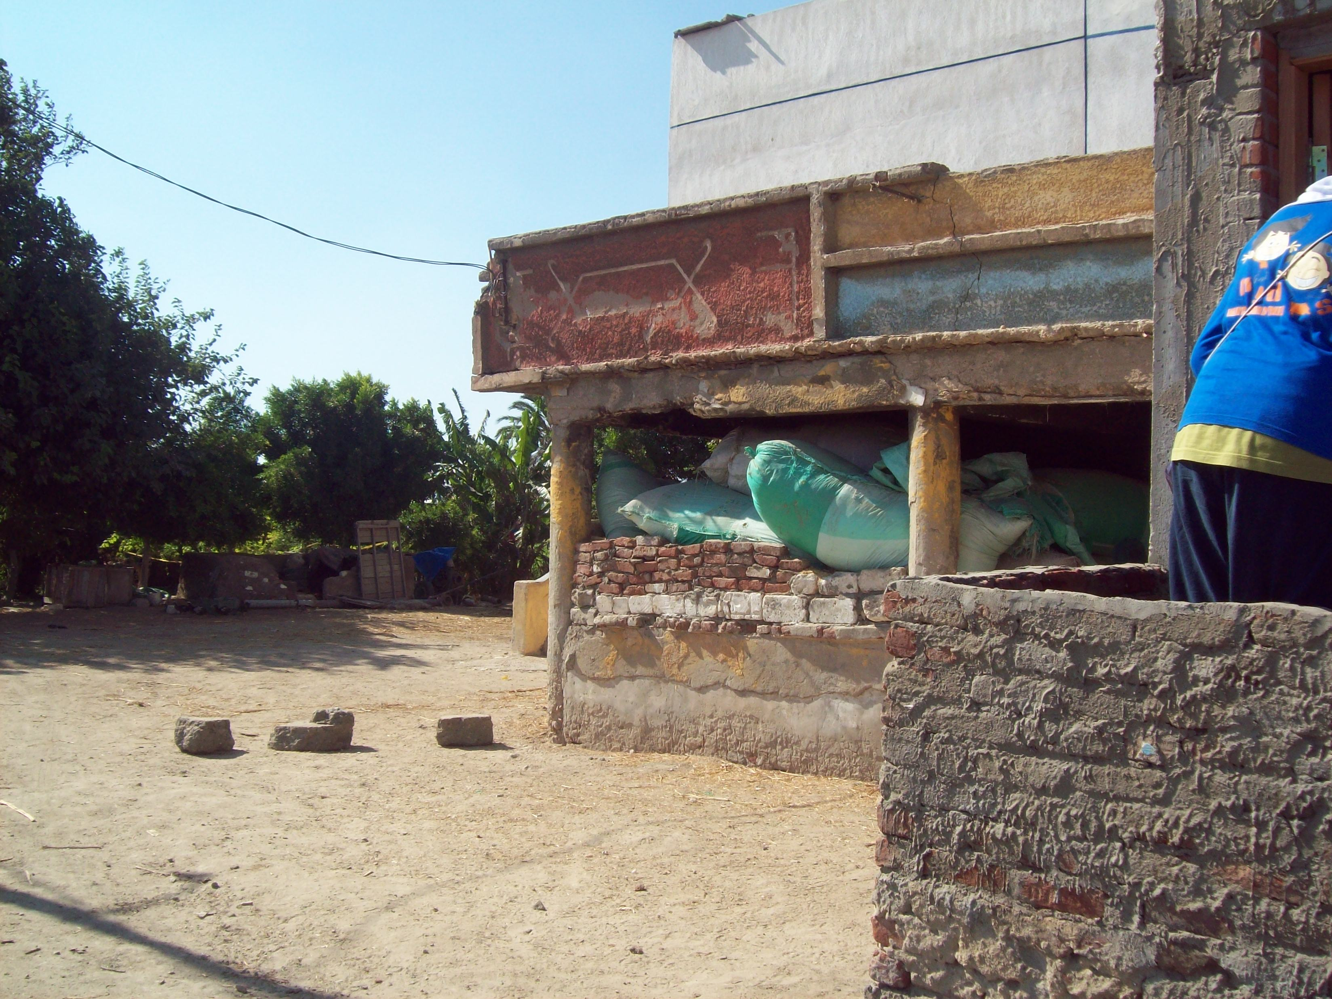

Slide 31
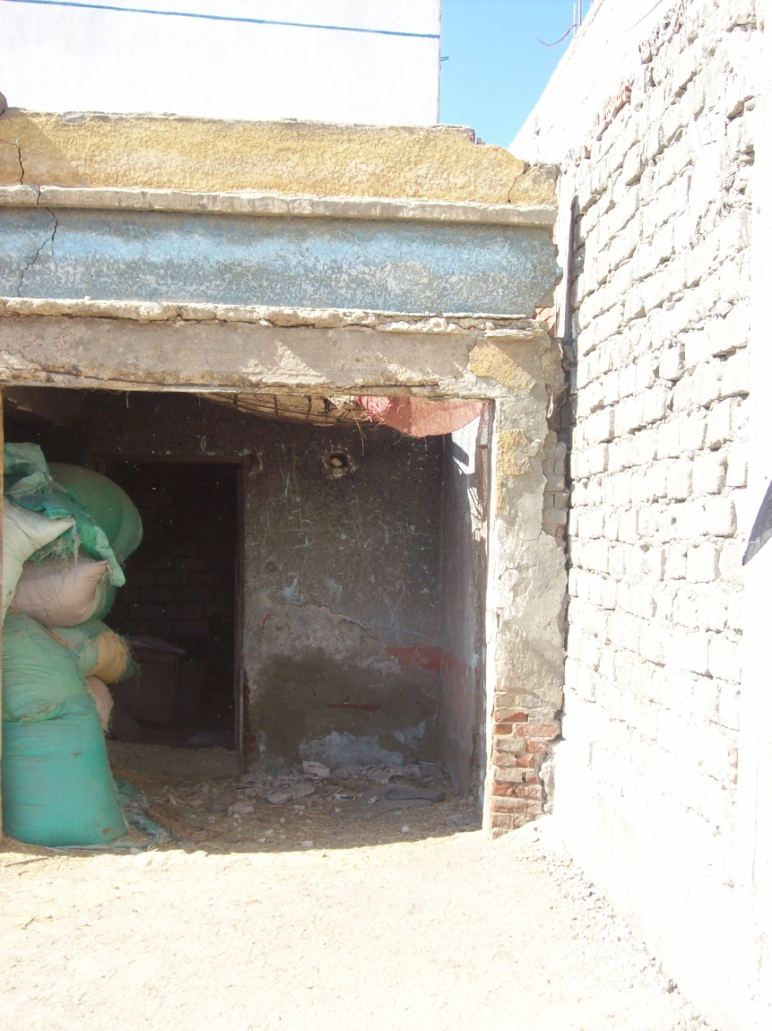

Slide 32
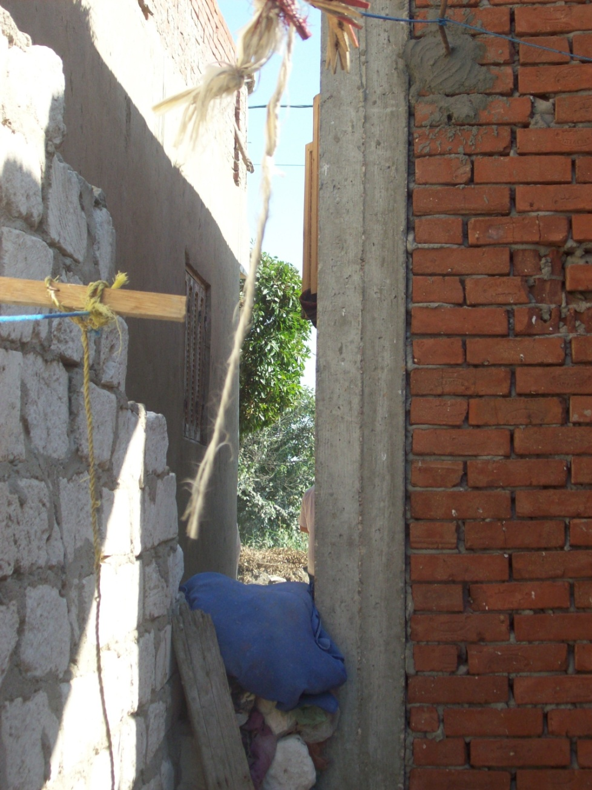

Slide 33
احتياجات البيت :
- بناء دروة من الطوب بطول 30 متر – عرض 20 سم – ارتفاع 1 متر
- بناء دروة من الطوب بطول 30 متر – عرض 20 سم – ارتفاع 1 متر
- عزل السطح بمساحة 56 متر
- عزل السطح بمساحة 56 متر
- بياض خارجى للواجهات 45 متر
- بياض خارجى للواجهات 45 متر
- بياض داخلى للغرف 250 متر
- بياض داخلى للغرف 250 متر
- فتح شباكين (فى المطبخ – الاستقبال)
- فتح شباكين (فى المطبخ – الاستقبال)
- تبليط الأرضيات
- تبليط الأرضيات

Slide 34
احتياجات اجتماعية :
توفير مصدر دخل ثابت
عمل نشاط لتجميع أهل القرية
رعاية طبية للبنت ذات الاحتياجات الخاصة

